Slide 1

Использование ИКТ
в организации воспитательно-образовательного процесса

Slide 2
ИКТ-компетентность –
это способность использовать информаци-онные и коммуникационные технологии для доступа к информации, для ее поиска, обработки, оценки, а также для продуциро-вания и передачи (распространения), чтобы успешно жить и решать профессиональные задачи в условиях современного информационного общества.

Slide 3
Признаки наличия ИКТ- компетентности
наличие высокого уровня компьютерной грамотности;
эффективное и обоснованное применение ИКТ технологий для решения профессиональных задач;
понимание ИКТ как основы новой парадигмы в образовании, направленной на развитие воспитанников, как субъектов информационного общества;

Slide 4
Что же такое ИКТ в образовании? Информационно – коммуникацион-ные технологии в образовании (ИКТ) – это комплекс:
учебно – методических материалов;
технических и инструментальных средств вычислительной техники;
форм и методов их применения для совершенствования деятельности специалистов образовательной организации.

Slide 5
Компоненты ИКТ компетентности педагога:
знать перечень основных существующих электронных пособий, цифровых образовательных ресурсов (ЦОР);
уметь находить, отбирать, оценивать и демонстрировать информацию из ЦОР в соответствии с поставленными образовательными задачами;
уметь преобразовывать и представлять информацию в эффективном для решения образовательных задач виде, составлять собственный учебный материал из имеющихся источников;
устанавливать ПО и образовательные программы, уметь пользоваться проекционной техникой;
создавать собственный электронный дидактический материал;
участвовать в сетевом педагогическом взаимодействии.

Slide 6
Базовый уровень ИКТ-компетентности педагога (система умений и навыков)
1.Установить на ПК обучающую или развивающую программу;
2.Владеть методикой поиска информации в глобальной сети ИНТЕРНЕТ;
3.Оформить конспект НОД с использованием текстового редактора , распечатать на принтере;
4.Создать документ в Exсel: обсчитать итоги педагогической диагностики, построить диаграмму успешности;

Slide 7
5.Провести образовательное мероприятие с использованием своей компьютерной презентации;
6.Создать свой электронный почтовый ящик;
7.Зарегистрироваться на сайте и участвовать в работе форумов, телеконференций и вебинаров;
8.Зарегистрироваться на сайтах с целью использования ЦОР в своей работе;
9.Создавать электронный вариант наглядных и дидактических пособий и игр средствами Microsoft Office.

Slide 8
Условия для внедрения ИКТ в образовательный процесс
Персональные компьютеры и ноутбуки;
Интерактивные доски;
Мультимедийных столы и интерактивные парты;
Интерактивные панели и терминалы;
Сенсорные настенные интерактивные комплексы;
Беспроводные планшеты;
Мультимедийные проекторы и проекционные экраны;
МФУ и принтеры;

Slide 9
НАПРАВЛЕНИЯ (процессы)
Администрирование
Обучение, развитие, коррекция детей
Повышение профессиональной компетенции педагогических сотрудников
Психолого-педагогическое прос-вещение родителей, их вовлечение в образо-вательный процесс

Slide 10
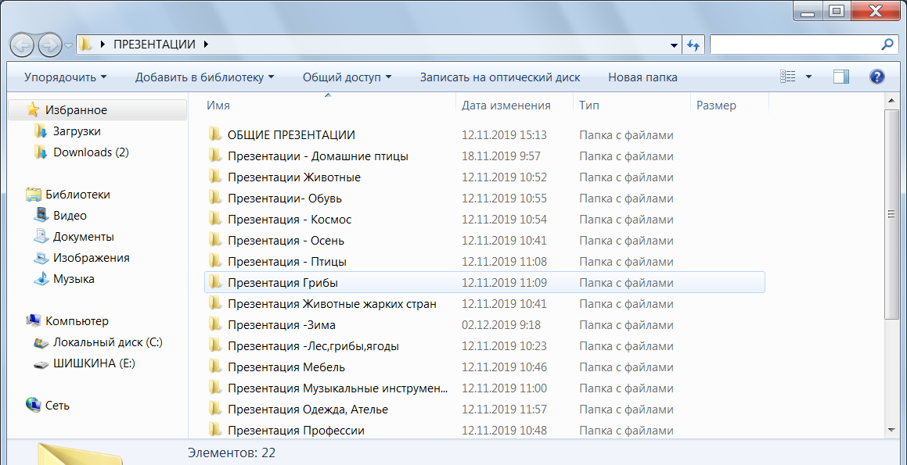
Элементы ИКТ, применяемые в ДОУ:
Тематические презентации

Slide 11
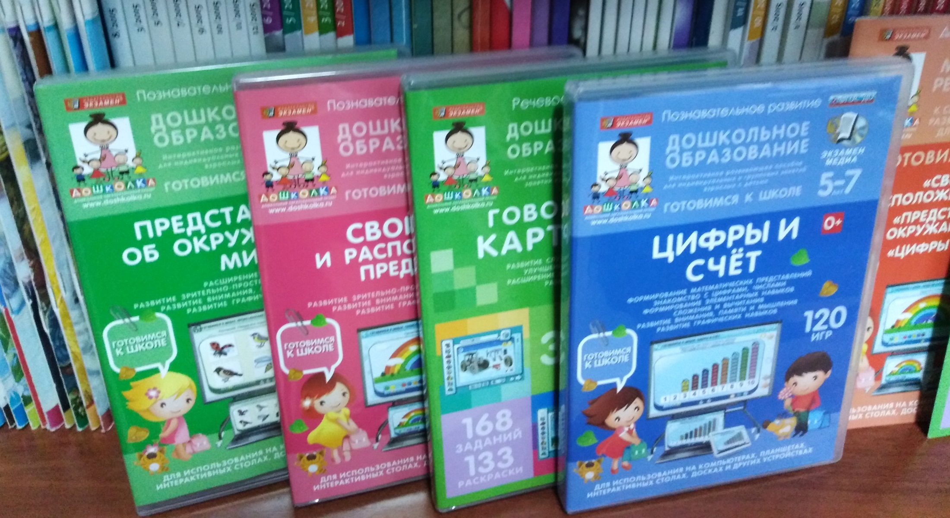
Специализированные программные комплексы

Slide 12
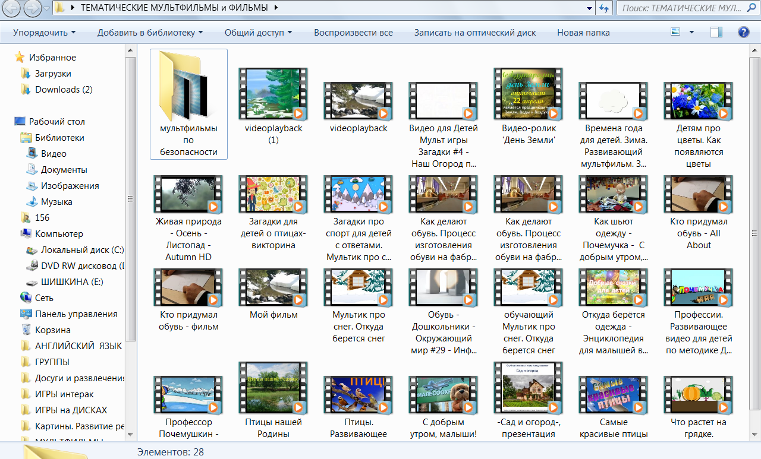
Просмотр учебно—тематических фильмов

Slide 13
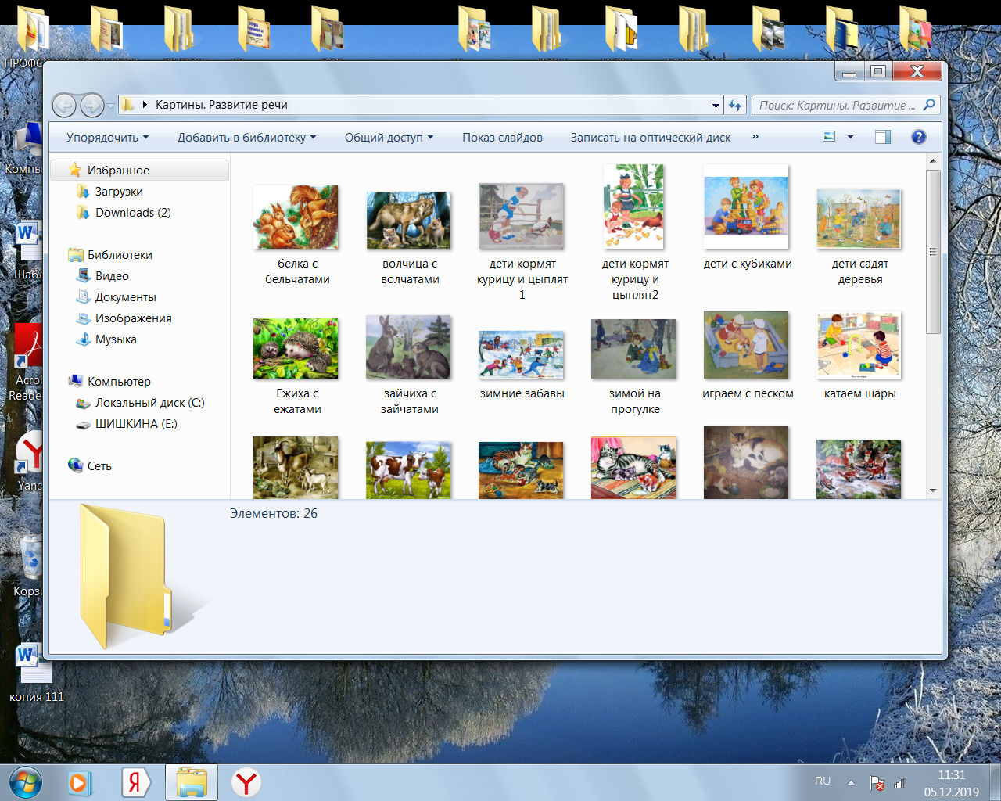
Просмотр демонстрационных пособий и заданий

Slide 14
Интерактивные игры и пособия (в т.ч. авторские);
Физкультурные и динамические минутки, релаксационные упражнения;
Игровые упражнения на развитие психических процессов;
Использование алгоритмов, схем и мнемотаблиц

Slide 15
Расписание мероприятий для открытого просмотра
9.30-10.00
1 поток - математика в старшей группе (кабинет доп.образования)
2 поток – рисование в подготовительной к школе группе (групповое помещение)
10.10.-10.40
1 поток – досуг в группах для детей с ОНР первого года обучения (музыкальный зал)
2 поток – познавательное занятие в старшей группе (кабинет доп.образования)

